Slide 1
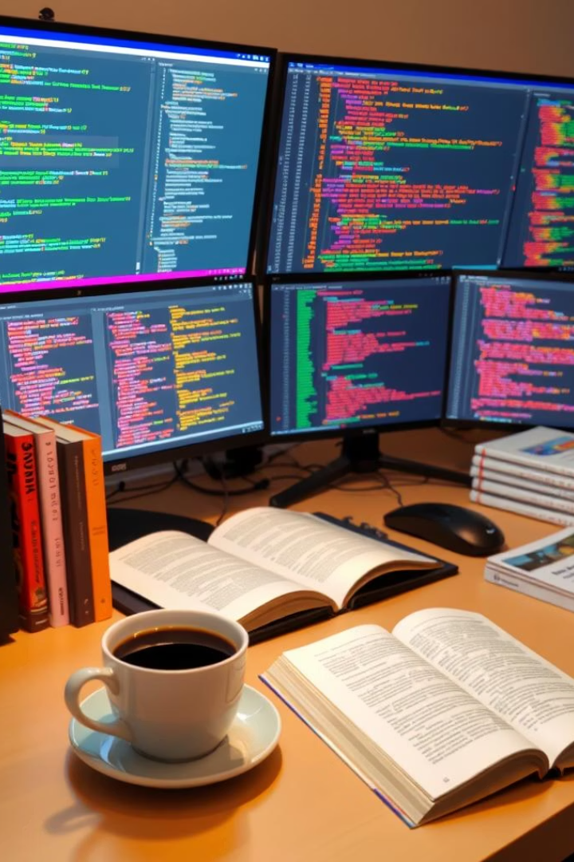
Telegram-бот для распознавания достопримечательностей Крыма

Slide 2

Описание проекта и его задачи
Наш проект – Telegram-бот, распознающий достопримечательности Крыма с помощью искусственного интеллекта.
Он автоматизирует процесс идентификации памятников, помогая пользователям быстро получать информацию.
Этот проект упрощает туристам ориентирование и расширяет знания о местных достопримечательностях.

Slide 3
Данные и предобработка
Типы данных
Предобработка
Изображения в формате JPG, PNG из открытых источников.
Преобразование в RGB
Масштабирование и центрирование через CLIPProcessor
Разнообразие классов достопримечательностей.
L2-нормализация эмбеддингов

Slide 4

Описание данных и датасета
Датасет содержит тысячи изображений достопримечательностей Крыма в формате JPG и PNG.
Классы объектов разнообразны, охватывают архитектурные и природные памятники.
Производится масштабирование и нормализация данных для улучшения обучения модели.

Slide 5
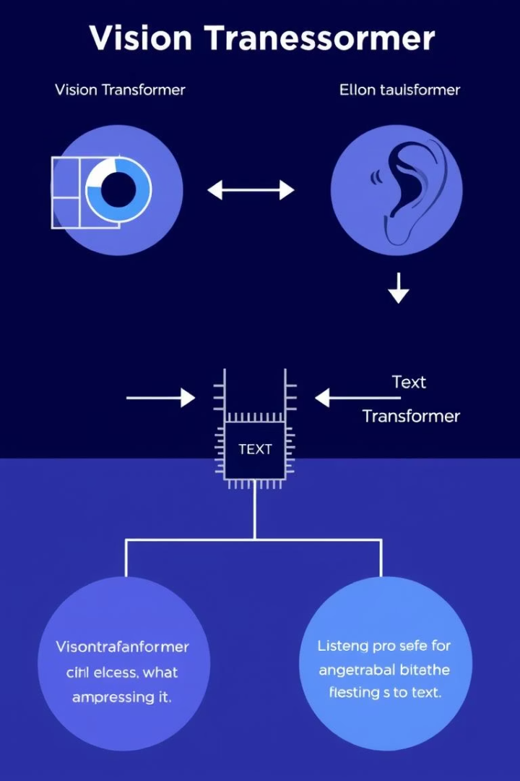
Модель CLIP ViT-L/14
Архитектура
Особенности
Vision Transformer для изображений комбинируется с текстовым трансформером
Обучена на мультимодальных датасетах, не требует дообучения
Эффективность
Выдаёт точные визуально-семантические сравнения объектов

Slide 6
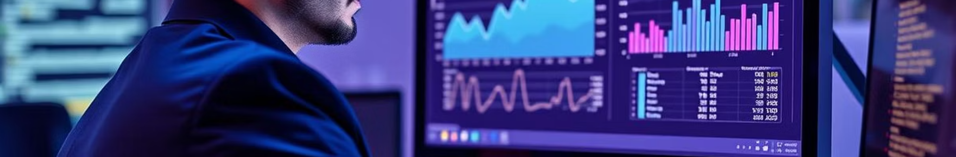
Обучение и валидация
Метрика
Значение
Top-1 Accuracy
83%
Top-3 Accuracy
87%
Порог уверенности
0.80
Потери по similarity
< 0.1
Используем cosine similarity без полного переобучения модели.
Редкие ошибки происходят у архитектурно схожих объектов.

Slide 7
Техническое решение
Функциональность
Технологии
Приём фото от пользователя
python-telegram-bot / aiogram
Автоматический анализ изображения
Модель встроена в backend
Возврат названия достопримечательности или ошибки
Масштабируемость на другие регионы

Slide 8
Пример работы

Slide 9
Проект выполнили:
Жуков Данил
Асадов Мурат

Slide 10
Спасибо за внимание

